Slide 1
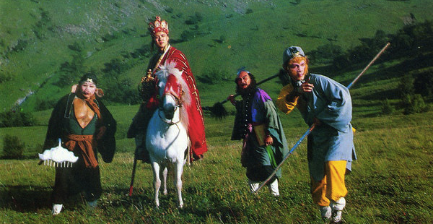
How to Get There? 怎么去？
Lesson 4: Elaboration

Slide 2
Extended Reading 2: Picture Story
画本故事

Slide 4
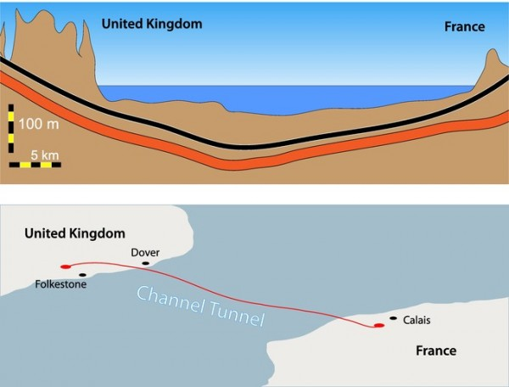
豆(dòu)先生：
＊英国人
＊有一辆汽车
＊常常开这辆车
有一天，
豆先生有事要去法国。

Slide 5
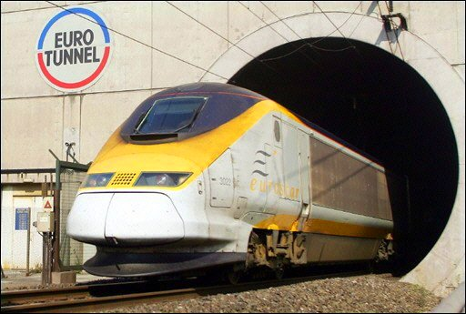
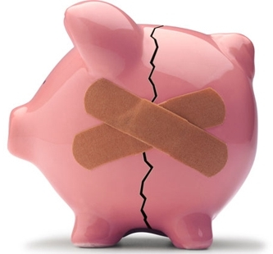
法国离英国有点儿远，坐船和坐飞机都很贵，他就想坐火车去。
出租车
火车站
他先……

Slide 6
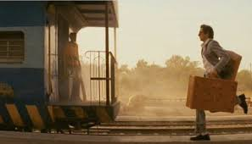
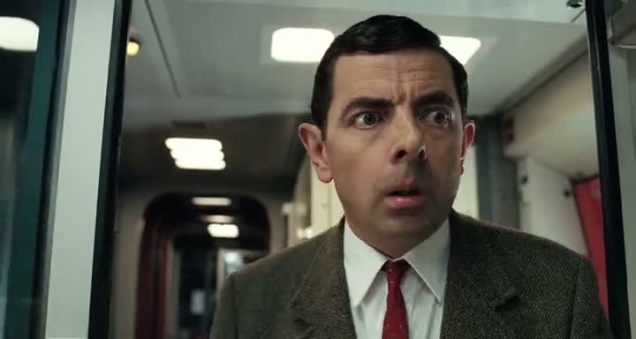
火车开了 等 上车 下车：不对！不是法国！

Slide 7
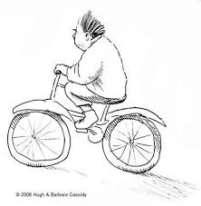
骑自行车 又慢又不舒服
没有钱不能坐火车
没有汽车不能开车
走路
又热
又累

Slide 8
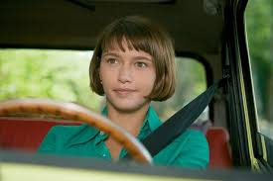
后来……
朋友
美女
有
汽车
请豆先生坐车

Slide 9
他们一路上……,到了法国。 豆先生的麻烦都没有了！

Slide 10
Reading Comprehension Exercise (Scanning)
Task 1:
How many times did the names of transportation appear? Circle all of them and related verbs when applicable in one minute.

Slide 11
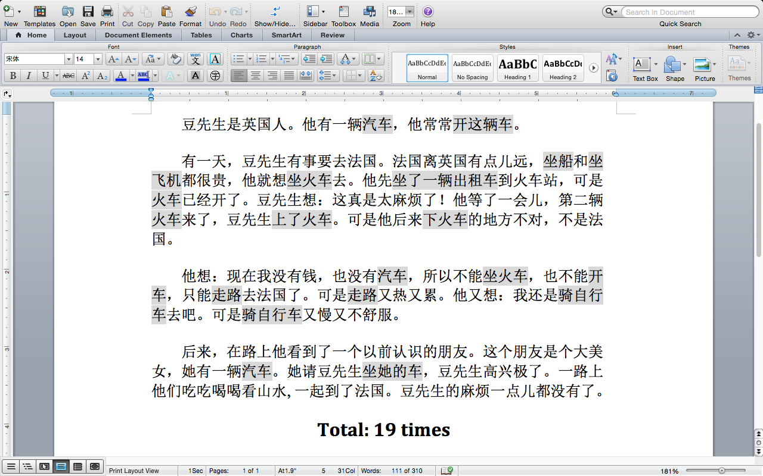

Slide 12
Reading Comprehension Exercise
Task 2:
Skim the main idea using the graphic organizer.

Slide 13
英国
他怎么去火车站？坐出租车
他坐火车到法国了吗？没有
最后，他怎么去法国？美女开车
法国

Slide 14
Reading Comprehension Exercise
Task 3:
Find the details of Paragraph (3).

Slide 16
再看一遍故事……
Retell the story according to the completed chart.

Slide 17
Give a name to the story
Give a title to the story in 3-8 characters to summarize it.

